Slide 1

Программирование
один из способов отражения реального мира в терминах, понятных компьютеру.

Slide 2
Язык программирования
набор правил, определяющих последовательность символов, составляющих программу и вычисления, реализованные программой.

Slide 3
Процедурно-ориентированное
Задача как набор действий, процедур.

Slide 4
Объектно-ориентированное
Программа — совокупность объектов, классы которых образуют иерархию.

Slide 5
Переменные
параметры программы, значения которых могут меняться в процессе выполнения.

Slide 6
Выражение
синтаксическая единица языка, определяющая способ вычисления некоторого
значения.

Slide 7
Выражение
Формируется в соответствии с правилами из констант, переменных, знаков операций
и скобок.

Slide 8
Операции
- Арифметические
- Логические
- Битовые
- Операции отношения
- Адресные

Slide 9
Транслятор
программа, которая переводит программу на языке программирования в машинный код.

Slide 10
Компилятор
транслятор, который получает на входе процедурно-ориентированный язык.

Slide 11
Транслятор компилирующего типа
программа сначала полностью транслируется, а потом выполняется.

Slide 12
Интерпретатор
программа одновременно компилируется и выполняется.

Slide 13
Integrated Development Environment
система программных средств, которые используются для разработки программного обеспечения.

Slide 14
IDE
- Текстовый редактор
- Компилятор / интерпретатор
- Отладчик

Slide 15
Отладчик
говорит, что ты не прав и помогает исправиться.

Slide 16
Наш язык программирования
S → S + T | S - T | T
T → T * F | T / F | F
F → ( S ) | I
I → a | b | c

Slide 17
Наш язык программирования
S, T, F, I - нетерминалы
а, b, c - терминалы
b * a - c / b - предложение

Slide 18
Язык программирования
множество предложений
c = a * b — выражение
c, а, b — переменные
*, + — операторы

Slide 19
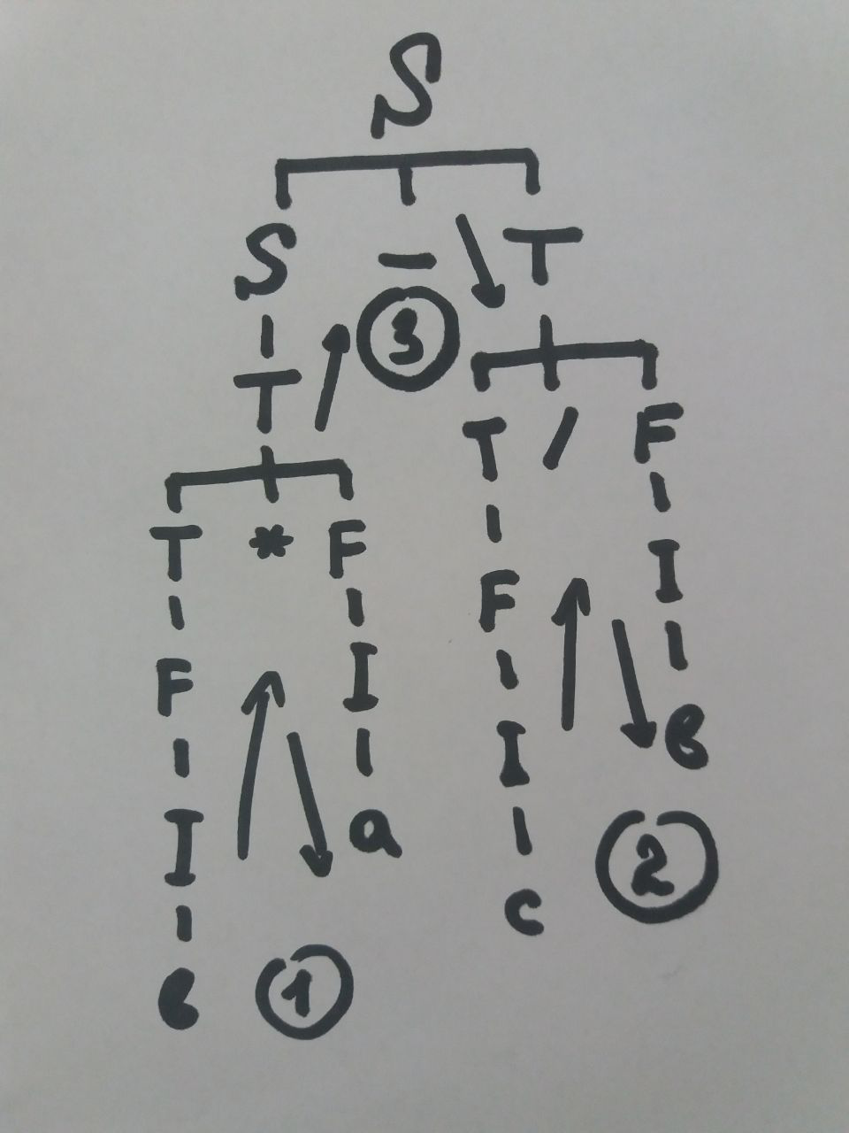
Дерево для b * a - c / b

Slide 20
Конъюнкция, /\, *, &&
0 * 0 = 0
0 * 1 = 0
1 * 0 = 0
1 * 1 = 1

Slide 21
Дизъюнкция, \/, + , ||
0 + 0 = 0
0 + 1 = 1
1 + 0 = 1
1 + 1 = 1

Slide 22
Примеры
0 /\ 1 \/ (1 \/ 1) \/ 0 =
(1 \/ 0) \/ 1 \/ (1 /\ 0) \/ 0 =

